Slide 1




Toán
Phép trừ dạng 27-4, 63- 40
(Tiết 1)

Slide 2


Hoạt động 1
Khởi động
Trò chơi
Truyền điện

Slide 3
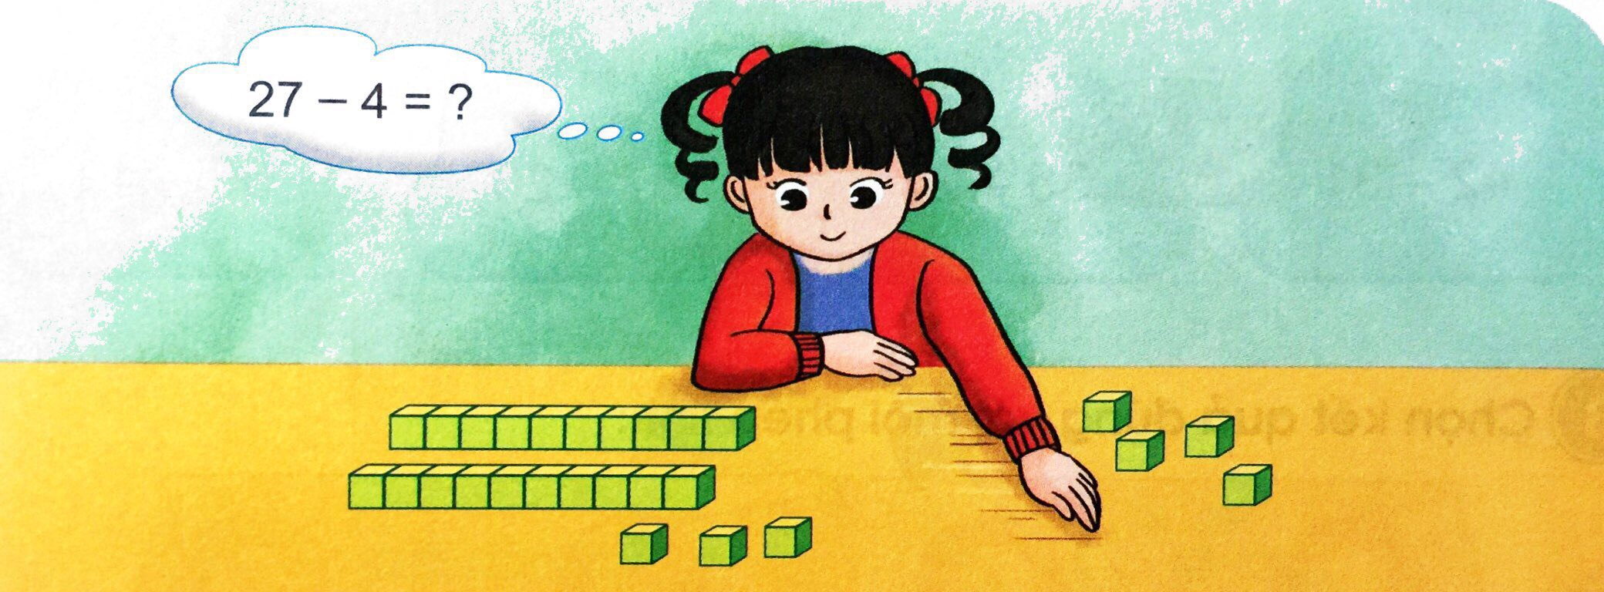
Bức tranh vẽ gì?

Slide 4
Hoạt động 2
Hình thành kiến thức

Slide 5

27 – 4 = ?
Notes:
Gv: Thảo luận nhóm về cách tìm kết quả phép tính: 27 – 4 = ?
Hs có thể làm bằng nhiều cách: dùng que tính, các khối lập phương, có thể tính nhẩm. – Nhận xét cách tính của Hs

Slide 6
Chục
Đơn vị
2
3
7
4
2

Slide 7

Lưu ý: Thực hiện phép tính từ hàng đơn vị đến hàng chục.
2
7
-
7 trừ 4 bằng 3, viết 3
4
Hạ 2, viết 2.
2
3
27 - 4 =
23

Slide 8
5
8
-
8 trừ 5 bằng 3, viết 3
5
Hạ 5, viết 5.
5
3

Slide 9
Hoạt động 3
Thực hành luyện tập

Slide 10



Bài 1: Tính
37
56
78
83
-
-
-
-
5
3
6
2
3
2
53
72
81

Slide 11


Bài 2: Đặt tính rồi tính
46 - 5
58 - 4
28 - 7
69 - 9
46
58
28
69
-
-
-
-
5
4
7
9
41
54
21
60

Slide 12
Hoạt động
Củng cố, dặn dò

